Slide 1
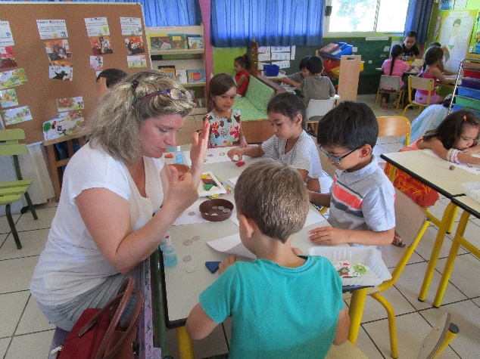
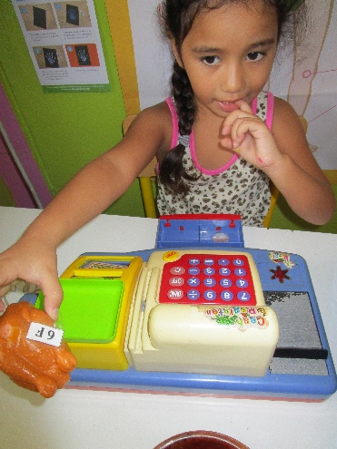
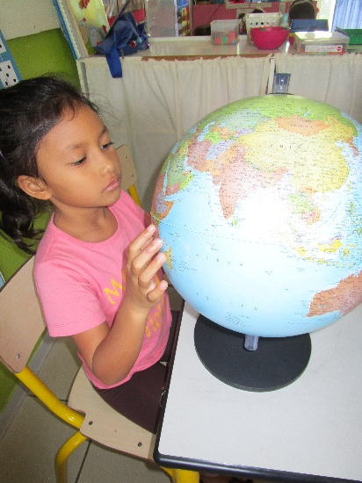
Les espaces d’apprentissage en maternelle
PAQUIER Sabrina CPAIEN
circo2

Slide 2
Objectifs de formation:
1)Connaître les caractéristiques d’une organisation de la classe en espaces d’apprentissage.
2)Connaître les enjeux de cette organisation.
Cadre de référence: « L’équipe pédagogique aménage l’école (les salles de classe, les salles spécialisées, les espaces extérieurs …) afin d’offrir aux enfants un univers qui stimule leur curiosité, répond à leurs besoins notamment de jeu, de mouvement, de repos et de découvertes….l’alternance de moments plus ou moins exigeants au plan de l’implication corporelle et cognitive » p11
Notes:
Quelles représentations ont les enseignants sur les termes coins, pôles, espaces.
Il n’est pas clairement écrit dans les programmes que les classes doivent être aménagées en espaces d’apprentissage. Cependant pour répondre aux modalités d’apprentissage, aux besoins spécifiques des élèves, au respect du rythme et particularités d’accueil, à l’évaluation positive… L’aménagement de la classe doit être revu, réorganisé en fonction. D’où la proposition de cet aménagement en espace d’apprentissage.

Slide 3
Sommaire:
Terminologie ( coins, pôles d’exploration, espaces d’apprentissage)
1- Comment choisir les espaces d’apprentissage ?
2- Des espaces pour des apprentissages efficaces.
3- Organisation temporelle des espaces.
4- Rôle de l’enseignant et règles de fonctionnement.
5-Exemples d’espace possibles.
6- Un exemple de préparation pédagogique pour le maître.
7- Pour en savoir plus: dossier complet sur les espaces possibles
Notes:
Quels représentations des enseignants sur les termes coins, pôles, espaces. Se mettre d’accord sur les termes qui seront employés dans la circonscription.

Slide 4
Terminologie usuelle en classe de maternelle:
Coin: espace de jeux d’imitation, jeux symboliques( coin cuisine, coin poupée, coin chambre, coin garage…)
Pôle d’exploration: espace où l’on propose la découverte et la manipulation libre d’un nouveau matériel (objets, jeux, matières). Il est hors de tout guidage et ne répond à aucune consigne particulière.
Espace d’apprentissage : Espace délimité de la classe, avec le nécessaire (référents, affichages, matériel) pour que les élèves soient en situation d’apprentissage , de réinvestissement ou d’entrainement, de manière autonome, avec de réels enjeux cognitifs.
Film espaces d’apprentissage STP à SG
Notes:
Points d’observation du film:
-Différence dans l’aménagement selon les cours STP/SP/SM/SG. Quels espaces pour quels cours?
-organisation et aménagement matérielle (espaces et coin regroupement/ contre les murs)
-Système de pointage des élèves dans les espaces.
-fonctionnement/déroulement
-Place et rôle du maître
-Alternance apprentissages dirigés et autonomes

Slide 5
1- Comment choisir les espaces d’apprentissage?
Les espaces peuvent être déterminés selon:
L’âge des enfants SP/SM/SG, classes avec plusieurs cours.
Les domaines disciplinaires des programmes.
Les besoins physiologiques, affectifs, psychologiques, les besoins d’apprendre.
Le projet pédagogique de la classe et sa finalité.
Le projet de réalisation pour l’élève.
Un équilibre entre des activités avec une attention soutenue et des activités plus créatrices.
Notes:
Selon les domaines des programmes:
Mobiliser le langage dans toutes ses dimensions
Agir et s’exprimer et comprendre à travers les activités physiques.
-------------------------------------------------------------Artistiques
Construire les premiers outils pour structurer sa pensée.
Explorer le monde
Projet de réalisation: exemple:Théatre ou géographie (réalisation d’un panneau d’information loups)

Slide 6
Des espaces en fonction des besoins des élèves et des programmes (pour les STP vers la SG)
En STP/SP : Espaces selon les besoins spécifiques.
Besoins physiologiques: Espace moteur ,
Besoins psychologiques: jeux, situations d’apprentissage
Besoins affectifs: espace de socialisation / Isolement/ repli
En SM : Espaces par rapport aux domaines fondamentaux des programmes+ 2 ou 3 coins de jeux symboliques+ Explorer le monde+ Arts visuels.
En SG: Espaces par rapport aux domaines fondamentaux des programmes+ 1 coin jeu symbolique + Explorer le monde+ Arts visuels

Slide 8
2- Quels Critères pour un espace de travail efficace ?
Une consigne bien précise avec une problématique.
Des référents pour favoriser l’autonomie.
Des enjeux cognitifs.
Du Matériel pensé et adapté au projet d’apprentissage.
Modalités d’apprentissage ( Apprendre en jouant, en résolvant des problèmes, en s’exerçant, en se remémorant, en mémorisant)
Des niveaux de difficulté. ( niveau ou force 1, 2, 3…)
Une progression des activités dans la période .
Des espaces conçus dans une classe épurée.

Slide 9
Notes:
Observation d’exemples:
Matériel bien placé avec un pot différent et des étiquettes pour chacun. Un feutre pour se pointer.
-supports pour se pointer une fois l’activité effectuée (ici ce sont des photos)
-différenciation des supports selon les cours . A gauche support avec les nombres jusqu’à 6 en SM, à droite Jusqu’à 2 pour les SP.

Slide 10
Notes:
Conseil: utiliser l’espace avec du matériel pour l’élève. Eviter les gros meubles de rangements comme grandes armoires ou bureau. Les espaces sont bien délimités et des affiches indiquent le nom de chaque espace.
Utiliser les murs ou le dos des meubles pour les affichages et éviter le bruit.

Slide 11
3- Organisation temporelle des espaces.
Atelier de structuration: rotation sur 2 à 3 jours
Temps de l’apprentissage dans l’AS: 10 à 25 min selon le niveau de la classe
Ateliers en autonomie 1 à 5 semaines avec des variables et une progression.
Rotations des temps d’atelier dans la journée: 3 (2/matin, 1 après midi) (cf exemple d’emplois du temps)
Notes:
Les activités restent généralement pour toute la semaine. Quelques exceptions pour le travail sur feuille qu’il faudra certainement remplacer plus tôt. Certaines activités peuvent durer sur toute la période (exemple : jeu de la marchande), mais il faudra prévoir un progression de la difficulté.
Des temps d’atelier sont prévus, les élèves se rendent librement dans un espace proposé (langage, écoute, maths, jeux de construction, sciences…). L’enseignante prend en charge un groupe d’élèves pour un temps d’apprentissage structuré.

Slide 12
4- Rôle de l’enseignant
Film à visionner : le numérique au service du langage
Aide ponctuelle auprès des élèves.
Mène un atelier de structuration (libre ou par niveau de besoin)
Observe
Travail spécifique auprès de certains élèves (remédiation)
Renseigne avec quelques élèves le carnet de suivi.
Supports d’aide pour certains élèves.
Parcours d’apprentissage personnalisés
Chemin constitué d’activités à cocher.
Notes:
Observation du film pour illustrer les points suivants:
-Organisation des apprentissages
-Organisation pour rendre autonome les apprentissages (matériel, référents, consignes, apprentissage préalable…)
-Place du maître à différents moment: en dirigé, passage dans les ateliers autonomes, consignes collectives, verbalisation auprès des élèves…

Slide 13
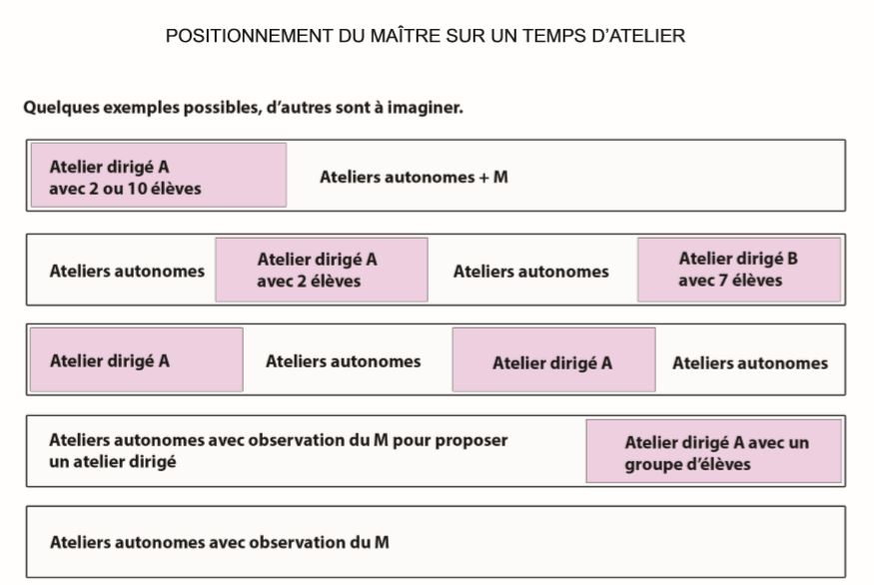
Notes:
Plusieurs dispositifs concernant la prise en charge et l’organisation des temps d’apprentissage. Observation de la place du maître.

Slide 14
Règles de fonctionnement des espaces:
- On utilise les jeux placés sur les tables uniquement.
- Finir son travail et cocher son prénom (ou autre système)
Ranger le matériel de manière à ce qu’il soit prêt pour l’élève suivant.
Lever le doigt si on a besoin d’aide.
Se déplacer en silence dans un autre espace. Chuchoter .
Interdiction de déranger l’enseignant dans l’atelier de structuration. Pas le droit d’aller dans l’espace de structuration quand la maîtresse n’y est pas.
On expose sa demande d’aide à l’enseignant pendant les temps de regroupement ou d’observation.
LIBERTE
- La Liberté tue l’apprentissage et favorise le papillonnage sans fixation des savoirs.

Slide 15
5- Exemples d’espaces dans la classe
Les espaces fondamentaux: les domaines ou sous domaines précisés par les programmes.
L’espace mise en scène d’histoire. Marottes, castelet, cartes du lexique.
Les espaces moteurs:
Types d’activités: Des objets à déplacer. Des actions motrices. Des chemins variés. Des plans.
Les espaces pour manipuler et construire:
Types d’activités:
Transvasements ( eau, graines, pâtes…).
Appropriation d’objets personnel: serrure, cadenas, pinces à linge, lacets, fermetures éclaires…
Adresse: toupies, pêche au canard, boulonnage, vissage.
- Construction: cubes, briques, pièces de bois.
Les espaces sensoriels par rapport à un projet périodique:
Espace d’exploration tactile
Espace olfactif

Slide 16
Espace sonore (loto sonore, memory sonore)
Espace d’exploration visuelle ( loupe, miroirs, lunettes rhodoïd de couleur)
Atelier gustatif
Les espaces d’éducation artistique et culturel
outils, plans de travail, médiums ( matières), supports, reproductions d’œuvres.
Espace de socialisation.
Jeux éducatifs ( puzzles, jeux de réflexion ( pavage, tangrams, coloredo), jeu de logique
- jeux collectifs: jeux à règles, jeux d’adresses ( mikado), jeux de cartes, jeu de mémoire.

Slide 17
L’ espace du temps
-Rituels, cahier de vie, photos, calendrier, évènements de la journée, les sabliers, arbre généalogique.
Les espaces d’imitation ou symboliques
Coin chambre, coiffure maquillage, malle à vêtements, cuisine…
L’espace graphique et découverte de l’écrit
-supports et outils: papier, carton, ardoises, tableau blanc, feutres, stylo…
Espace de découverte du vivant:
Un coin du chercheur, matériel d’observation, textes documentaires, globes, plantations, aimants, balances…
Espace numérique
Création journal, film, histoire, texte à écrire, applications apprentissages pédagogiques.

Slide 18
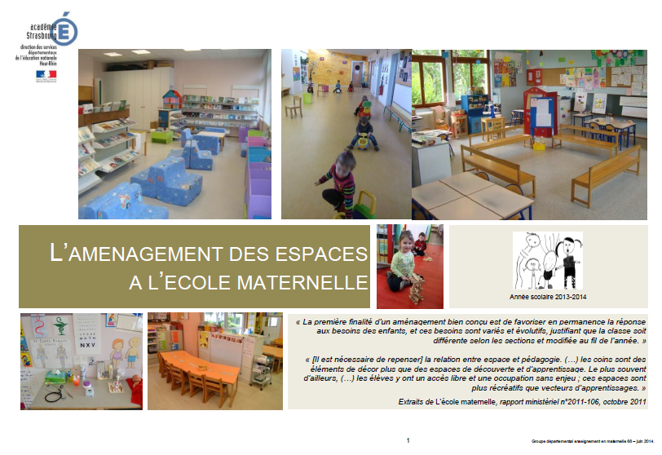
6) Répartition et progressivités pédagogiques pour une période 7) Dossier complet sur l’aménagement des espaces

Slide 19
En résumé: Que permettent les espaces d’apprentissage? Pour l’élève et le maître
-S’adapter au rythme de travail des élèves.
-S’adapter aux besoins (physiologique, affectif, d’apprendre…)des élèves. -Répondre aux besoins spécifiques de certains élèves et en faciliter la prise en charge .
-D’organiser les apprentissages pour des classes avec plusieurs cours.
-Suivre les progrès (niveau de difficulté 1, 2, 3)
Répondre aux modalités d’apprentissage des programmes.
L’observation « active » du maître pour réajuster son enseignement.
D’être acteur de son apprentissage et de ses progrès.

